Slide 1
Преемственность процесса подготовки выпускников детских домов и школ- интернатов к самостоятельной жизни в условиях постинтернатного сопровождения выпускников.
Королева Л. А.
руководитель службы постинтернатного
сопровождения ГУ ЯО «Рыбинский детский дом»

Slide 2
Целью работы службы постинтернатного сопровождения является оказание содействия в дальнейшем самоопределении, социальной адаптации и интеграции в общество выпускников по окончании их пребывания в организациях для детей–сирот и детей, оставшихся без попечения родителей, до достижения возраста 23 лет.
В качестве приоритетных задач определены:
1. Обеспечение индивидуального комплексного постинтернатного сопровождения Выпускников в процессе их социализации в обществе.
2. Профилактика социального сиротства с целью предупреждения «вторичного» сиротства среди воспитанников и выпускников.
3. Повышение правовой грамотности выпускников с целью улучшения социальной адаптации.
4. Оказание социальной, психологической, педагогической и других видов помощи выпускникам.
5. Сопровождение учебной деятельности, трудоустройства и трудовой адаптации выпускника.
6. Оказание поддержки в адаптации к самостоятельному проживанию и ведению домашнего хозяйства.
7. Развитие новых форм и технологий по постинтернатной адаптации и сопровождению выпускников.
8. Сопровождение детей-сирот, детей, оставшихся без попечения родителей, лиц из числа детей-сирот, детей, оставшихся без попечения родителей, которым были предоставлены жилые помещения специализированного жилищного фонда.

Slide 3
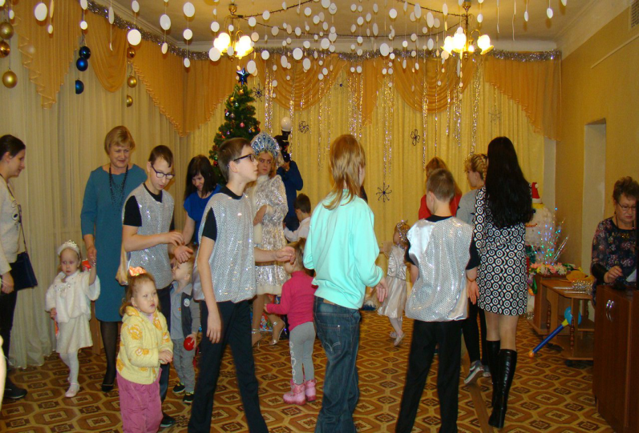
Отделение социальной и психологической помощи
Индивидуальные мероприятия с лицами из числа детей-сирот и детей, оставшихся без попечения родителей по вопросам в различных сферах:
социально-психологической
гражданско-общественной
социально-трудовой
культурно-досуговой
бытовой.
Консультативное отделение
Индивидуальные консультации по возникающим вопросам:
Психологической
Педагогической
Социальной
Юридической помощи (в составлении искового заявления и иной помощи)

Slide 4
Трудности выпускников детского дома
Жилищные проблемы (постановка на очередь на получение жилья, ликвидация задолженности по оплате жилья, разделение лицевых счетов по оплате за жилье с совместно проживающими гражданами, сформировавшими задолженность по оплате за жилье)
Получение профессионального образования (не соответствие требований выбранной специальности состоянию здоровья обучающегося, разочарование в выборе специальности, отсутствие общежития в ОУ)
Трудовой деятельности (выпускники не мотивированны на работу, не способны соблюдать режим труда и отдыха, для них характерен низкий уровень личной ответственности, завышенные требования к заработной плате, неспособность защищать свои личные и профессиональные интересы, недостаточно владеют информацией в сфере трудового права)
Оформление документов (неумение оформлять документы, для получения статуса матери одиночки, выплат пособий, льгот)
В создании и развитии внутрисемейных отношений (не владеют знаниями и опытом проживания в семье, не сформирована ответственность за свою семью)

Slide 5
При взаимодействии с учреждениями:
С учреждениями социальной защиты решаются вопросы оказания помощи в оформлении и получении документов (паспорта, СНИЛС, свидетельства о рождении детей, установлении отцовства), пособий по беременности и родам, детских пособий, субсидий, материальной помощи
В учреждениях профессионального образования проводятся встречи с обучающимися, проводятся консультации с выпускниками по вопросам обучения, прохождения практики и трудоустройства после выпуска, на базе учреждений проводятся дни правовой помощи.
Учреждения здравоохранения оказывается помощь в решении вопроса о состоянии здоровья выпускников и их детей
С жилищно-коммунальными службами решаются вопросы оказания помощи в ремонте жилья выпускников, решение вопроса с задолженностью по ком.услугам, электроэнергии и пользованию природным газом, заключаются договора о рассрочке погашения долгов, работа со спец. жилфондом Профилактические беседы по вопросам исполнения условий договора найма жилого помещения специализированного жилищного фонда, индивидуальные консультации нанимателей специализированного жилищного фонда Ярославской области, проведение разъяснительной работы с нанимателями по вопросам эксплуатации жилого помещения (в т. ч. Своевременное заключение договоров на техническое обслуживание и ремонт внутриквартирного и внутридомового газового оборудования)
С правоохранительными органами оказывается помощь в оформлении регистрации по месту проживания (пребывания), профилактическая работа по предотвращению правонарушений, разъяснение законодательства о нормах поведения, получение в случае необходимости характеристик по месту жительства выпускника

Slide 6
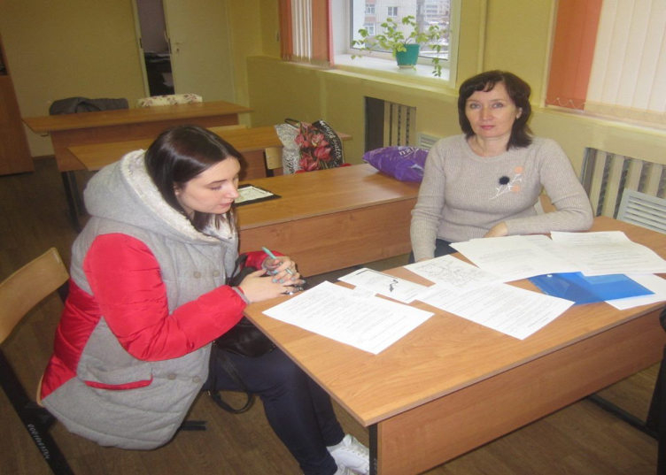
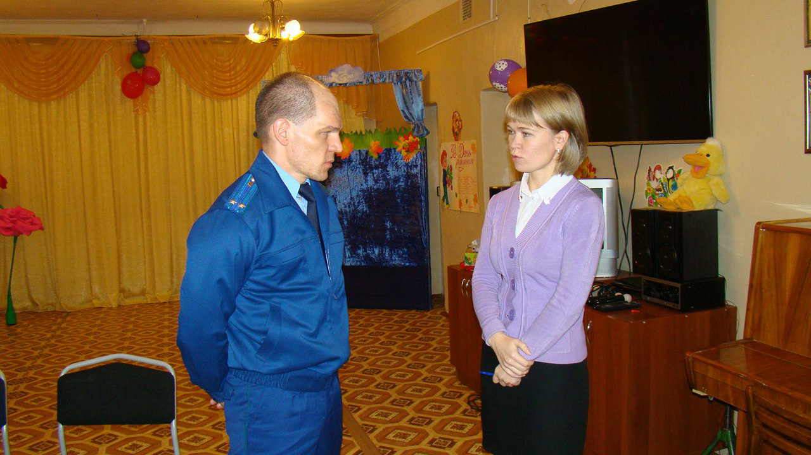
Повышение юридической грамотности выпускников.
Специалисты службы проводят консультации с выпускниками, направленные на повышение их юридической грамотности, разъясняют не только права, но и обязанности согласно действующего законодательства РФ (Трудовой, Жилищный, Семейный кодексы).
В процессе работы специалисты службы помогают выпускникам составлять ходатайства, жалобы, исковые заявления. Участвуют в судебных заседаниях в качестве третьих лиц.
Мероприятия по юридической защите повышают юридическую грамотность и компетентность выпускников, позволяют самостоятельно ориентироваться в жизненных ситуациях, без чего невозможна полная адаптация выпускника в современном обществе.

Slide 7
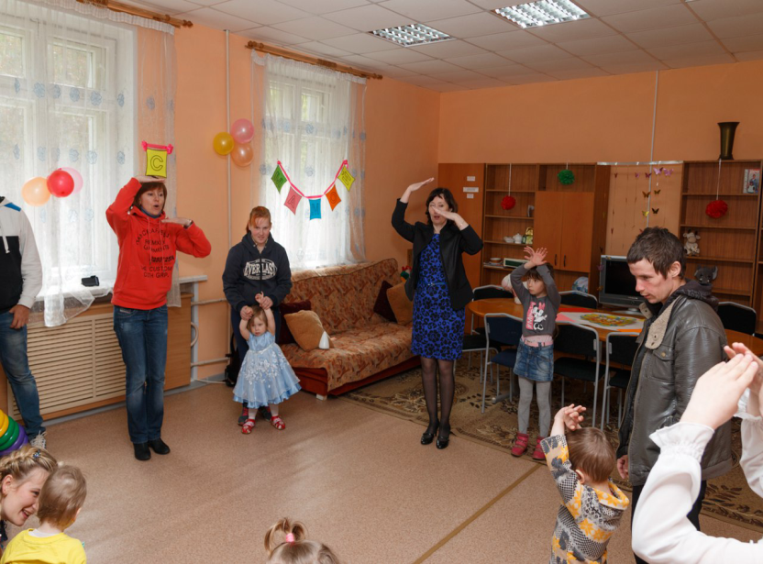
Поддержка молодых родителей.
С мая 2016 года в службе была создана группа «Молодая семья». В нее вошли выпускники, имеющие малолетних детей.
Цель создания группы- профилактика вторичного сиротства путем оказания социальной и психологической поддержки молодой семье.
Выпускники имеющие статус «молодые родители», приглашаются на массовые мероприятия проводимые на базе ГУ ЯО «Рыбинский детский дом» («Мы вместе» интерактивно-развлекательная программа к дню защиты детей, «Новогодняя елка», мастер-классы), так же выпускникам оказывается консультативная помощь по возникающим вопросам.

Slide 8
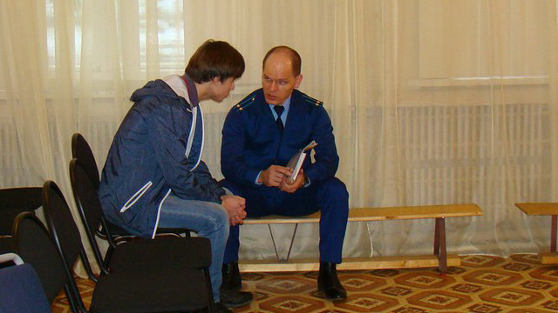
Работа с выпускниками, освободившимися из мест лишения свободы.
Отдельное внимание уделяется лицам, совершившим правонарушения. Освободившиеся из МЛС относятся к социально незащищенной категории, остро нуждаются в правовой, социальной и материальной помощи, в участии и общении.
Специалисты службы сопровождения
оказывают помощь в получении замене, восстановлении утраченных документов,
оказывают содействие в поиске места проживания в период восстановления права на жилье и получения жилья,
содействуют трудовой адаптации.

Slide 9
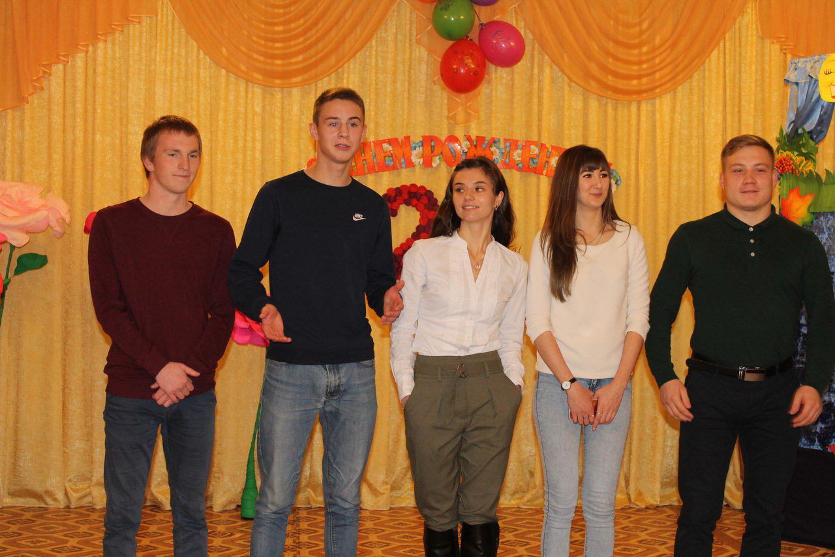
Трудовая адаптация
Решение проблемы трудоустройства является частью адаптационного процесса. Очень важно, чтобы выпускник правильно сориентировался, выбрал профессию по своим интересам, возможностям, затем успешно устроился на работу. Для этого специалисты службы сопровождения тесно сотрудничают с профессиональными образовательными организациями города, центром занятости населения.

Slide 10
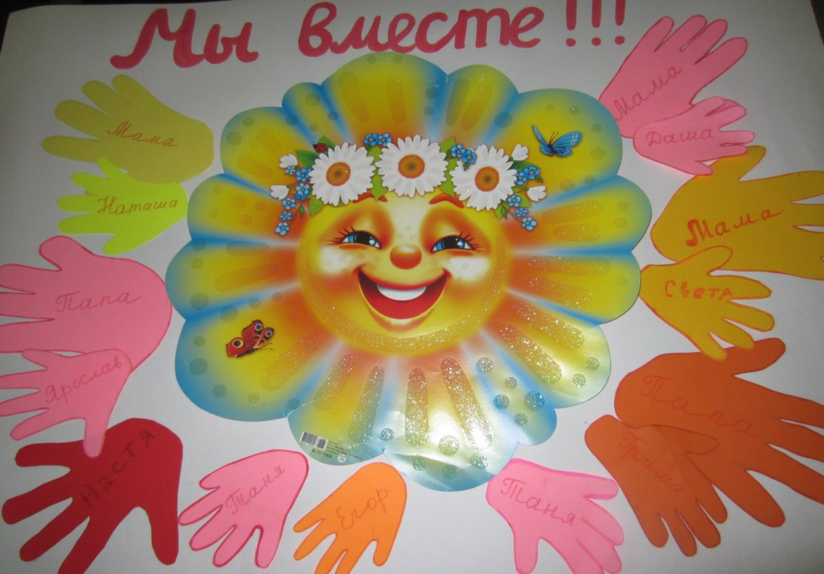
Спасибо за внимание!

